Slide 1
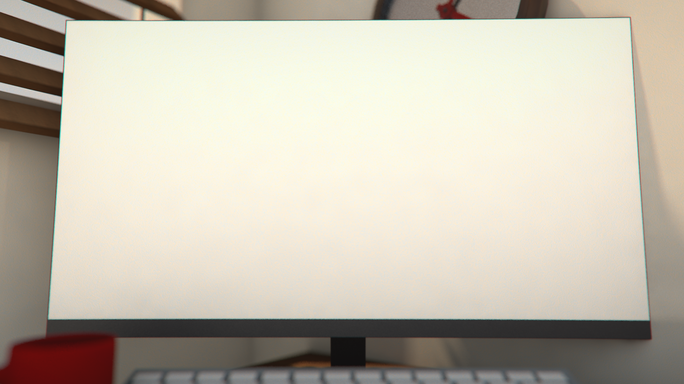


Dusza workshop 2023-24
Magyarcsik Dávid Nagy Balázs Levente Tóth Dávid Török Zsombor
Első Demó: 2023.12.09

Slide 2
- „ a feledhetetlen siker útján”
Változás csapatunkban

Slide 3

- „ a feledhetetlen siker útján”
Projektünk egy iskolai tervező alkalmazás, melyben a felhasználó rögzíthet
Házi
feladatokat
Délutáni
teendőket
Órarendet
Dolgozatot
Beadandót

Slide 4
Mit terveztünk a második demóig? avagy mit sikerült elérnünk, s véghez vinnünk
- „ a feledhetetlen siker útján”
Funkcionalitás a UI mögé

Slide 5




- „ a feledhetetlen siker útján”
Funkcionalitás a UI mögé
Tantárgyak
Órák
Házi feladatok – Dolgozatok – Események

Slide 6
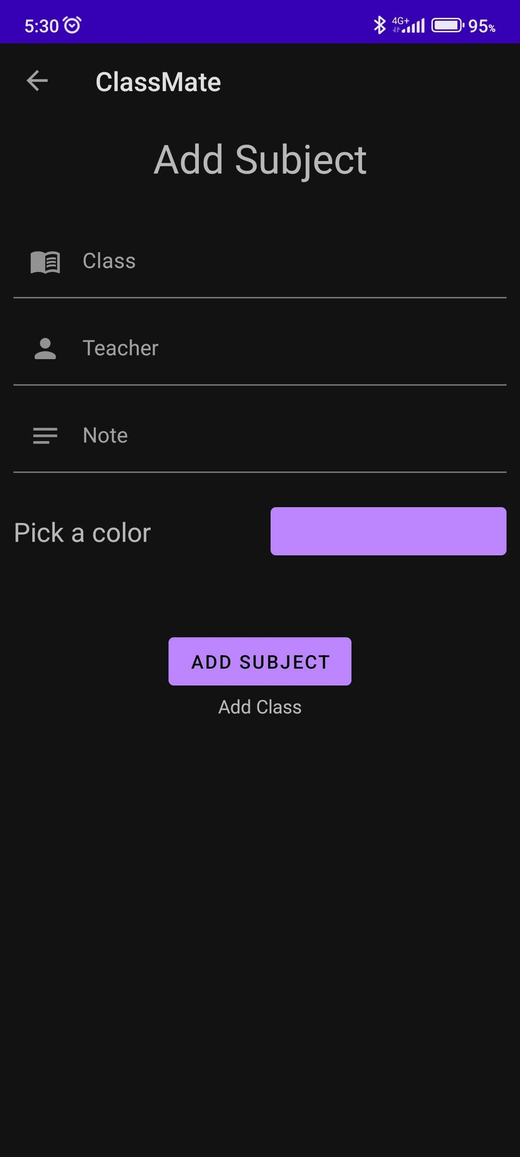
- „ a feledhetetlen siker útján”
Tantárgyak
Tantárgy neve
Tanár
Jegyzet
Szín

Slide 7
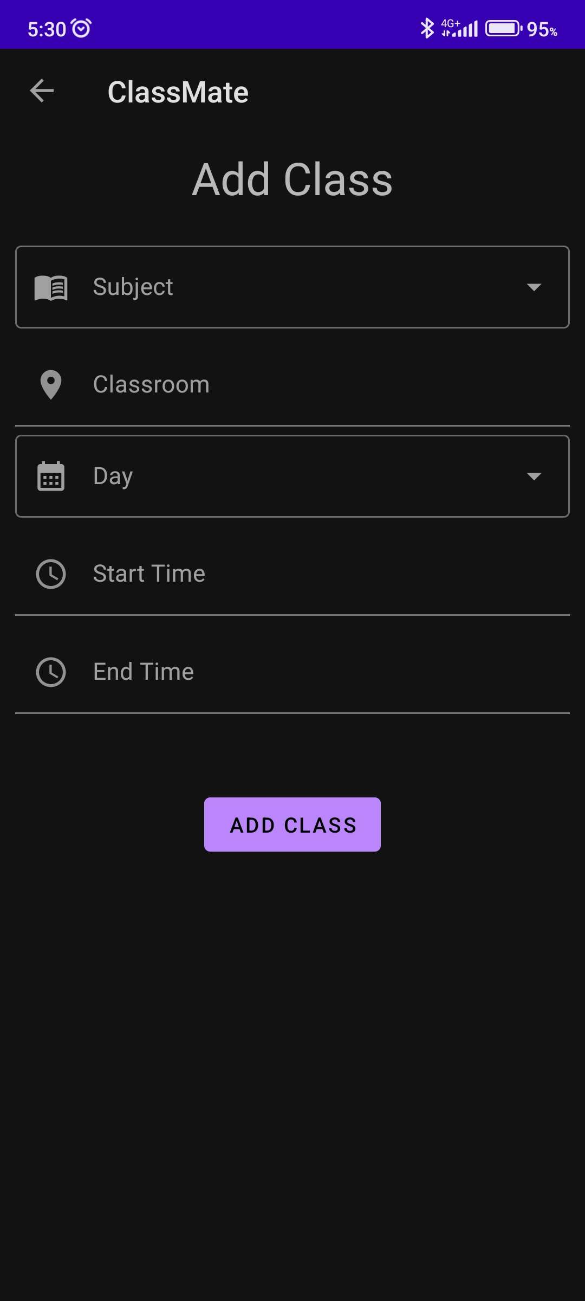
- „ a feledhetetlen siker útján”
Órák
Óra neve
Terem
Nap
Időpont

Slide 8
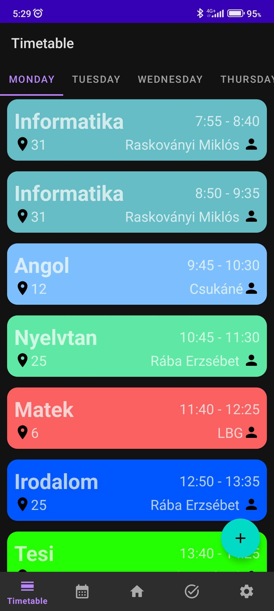
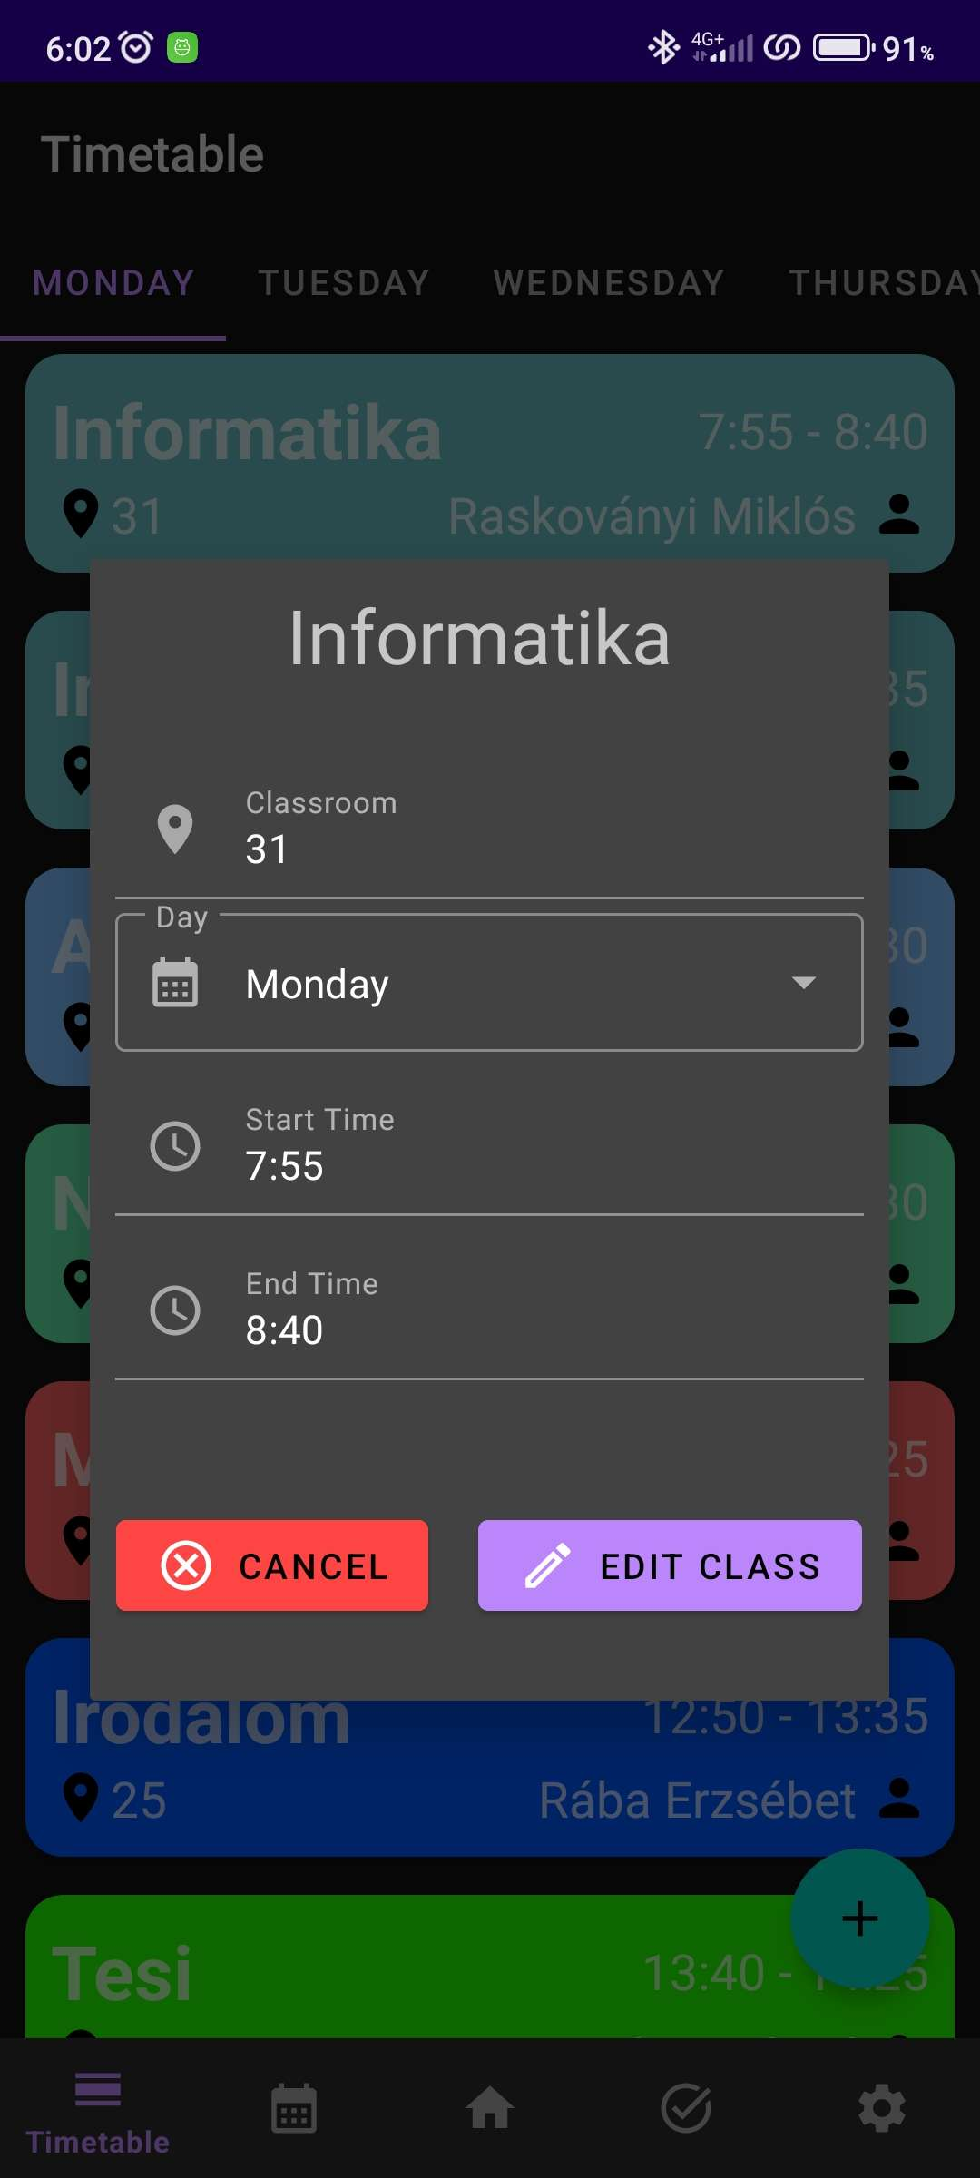
- „ a feledhetetlen siker útján”
Órarend Dávid
Órák
Órák megjelenítése
Időrendi sorrend
Órák Szerkesztése

Slide 9
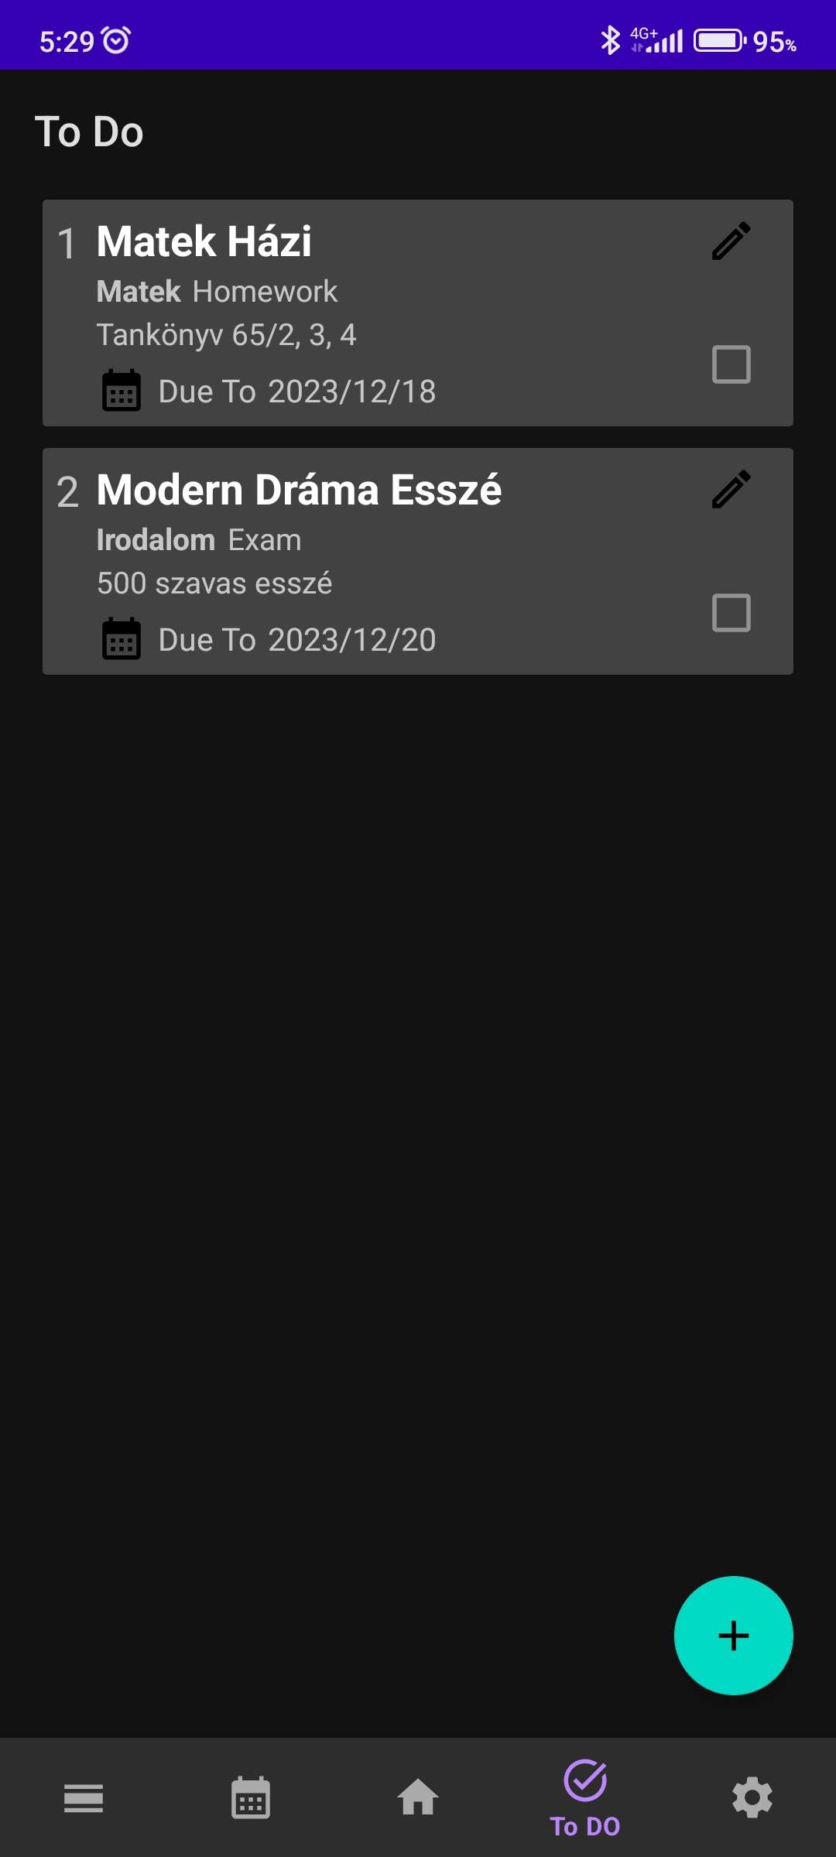
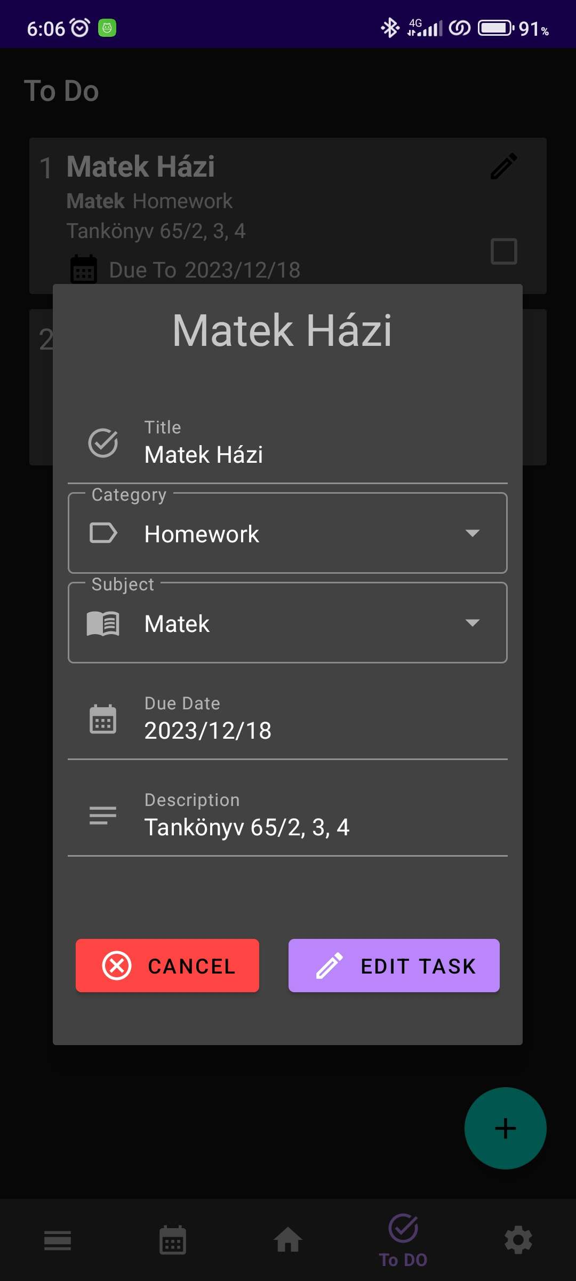
- „ a feledhetetlen siker útján”
Teendők – Dávid
Cím
Tantárgy
Kategória
Leírás
Határidő
Szerkesztés - Dave

Slide 10
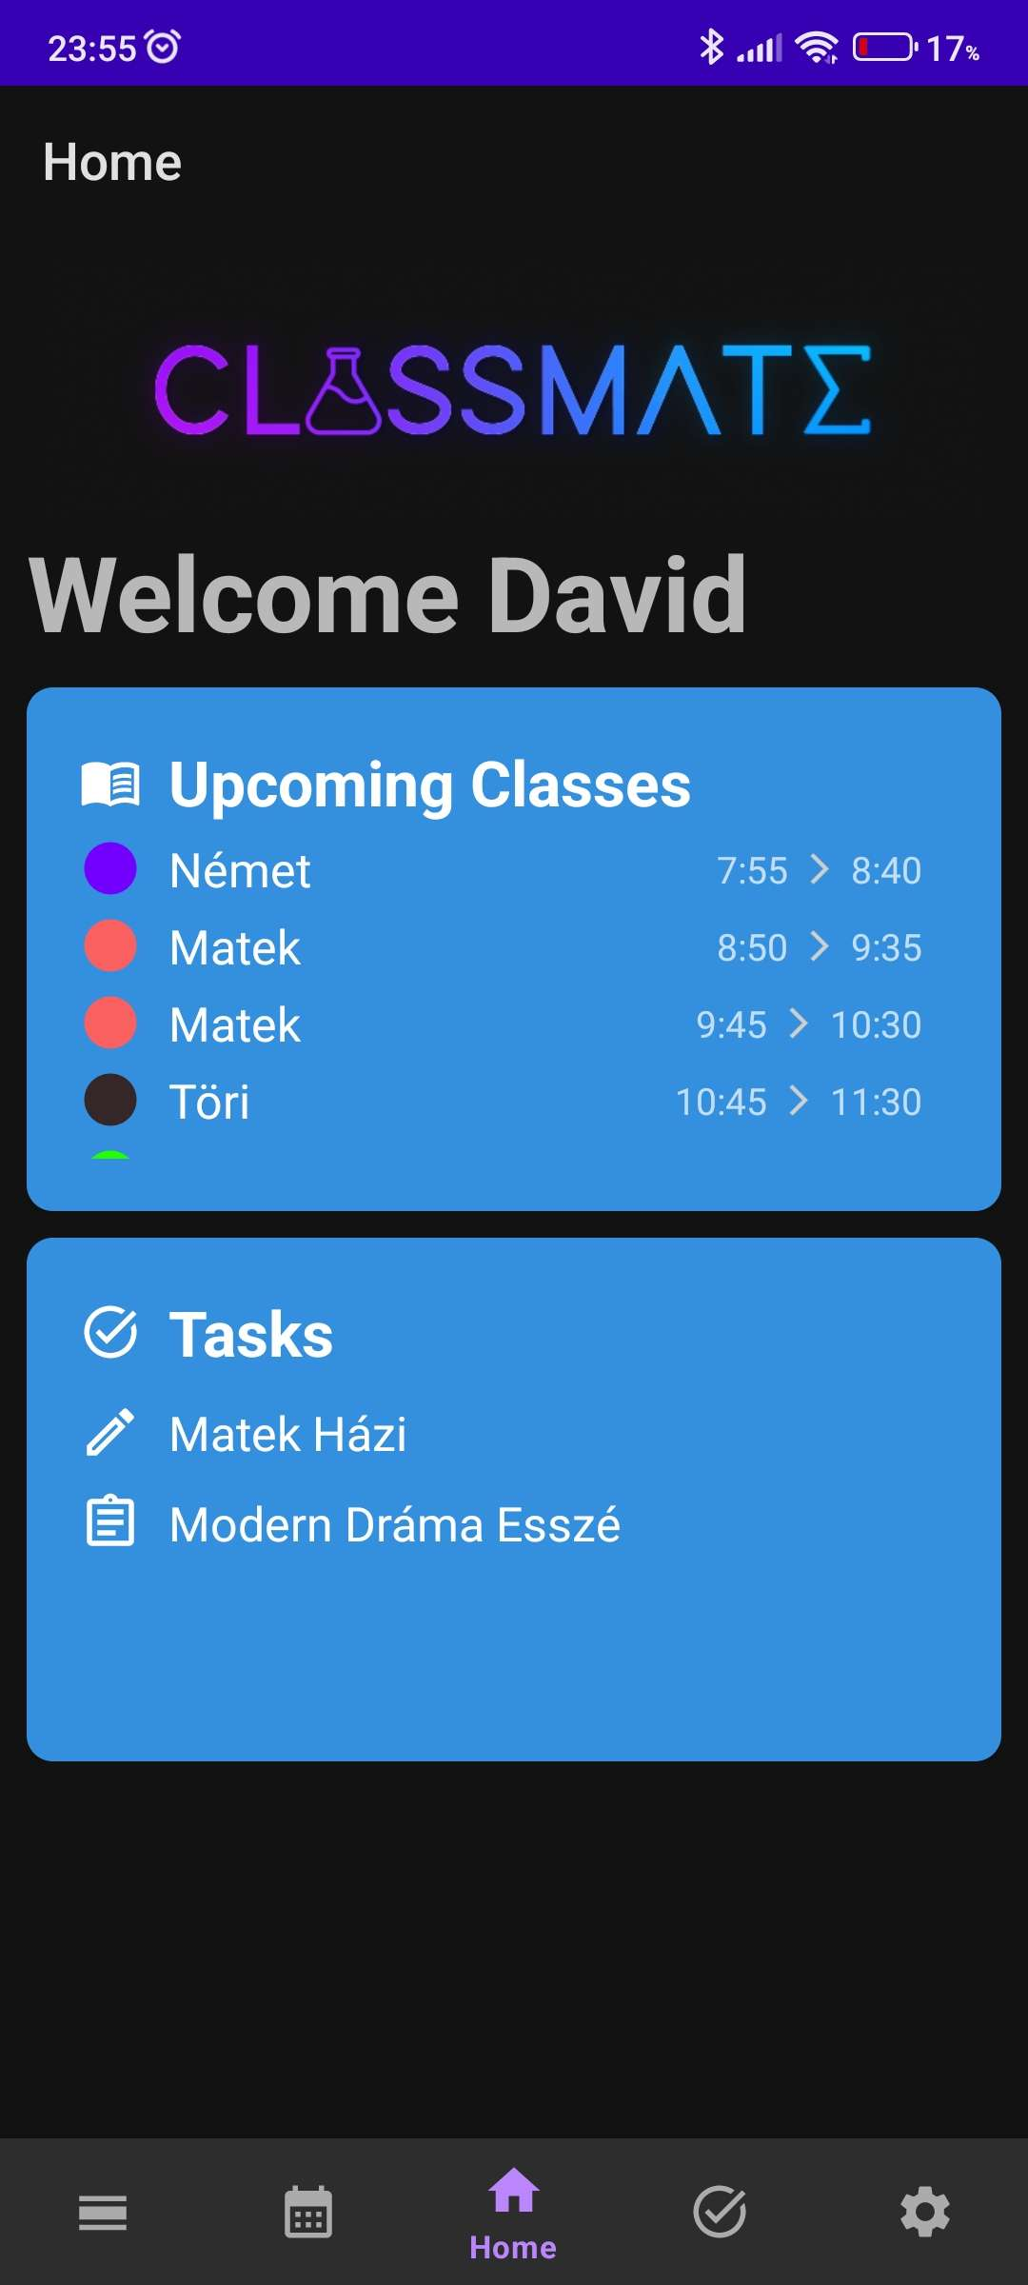
- „ a feledhetetlen siker útján”
Kezdőképernyő - Zsombor
Mai órák gyorsnézet
Teendők gyorsnézet

Slide 11
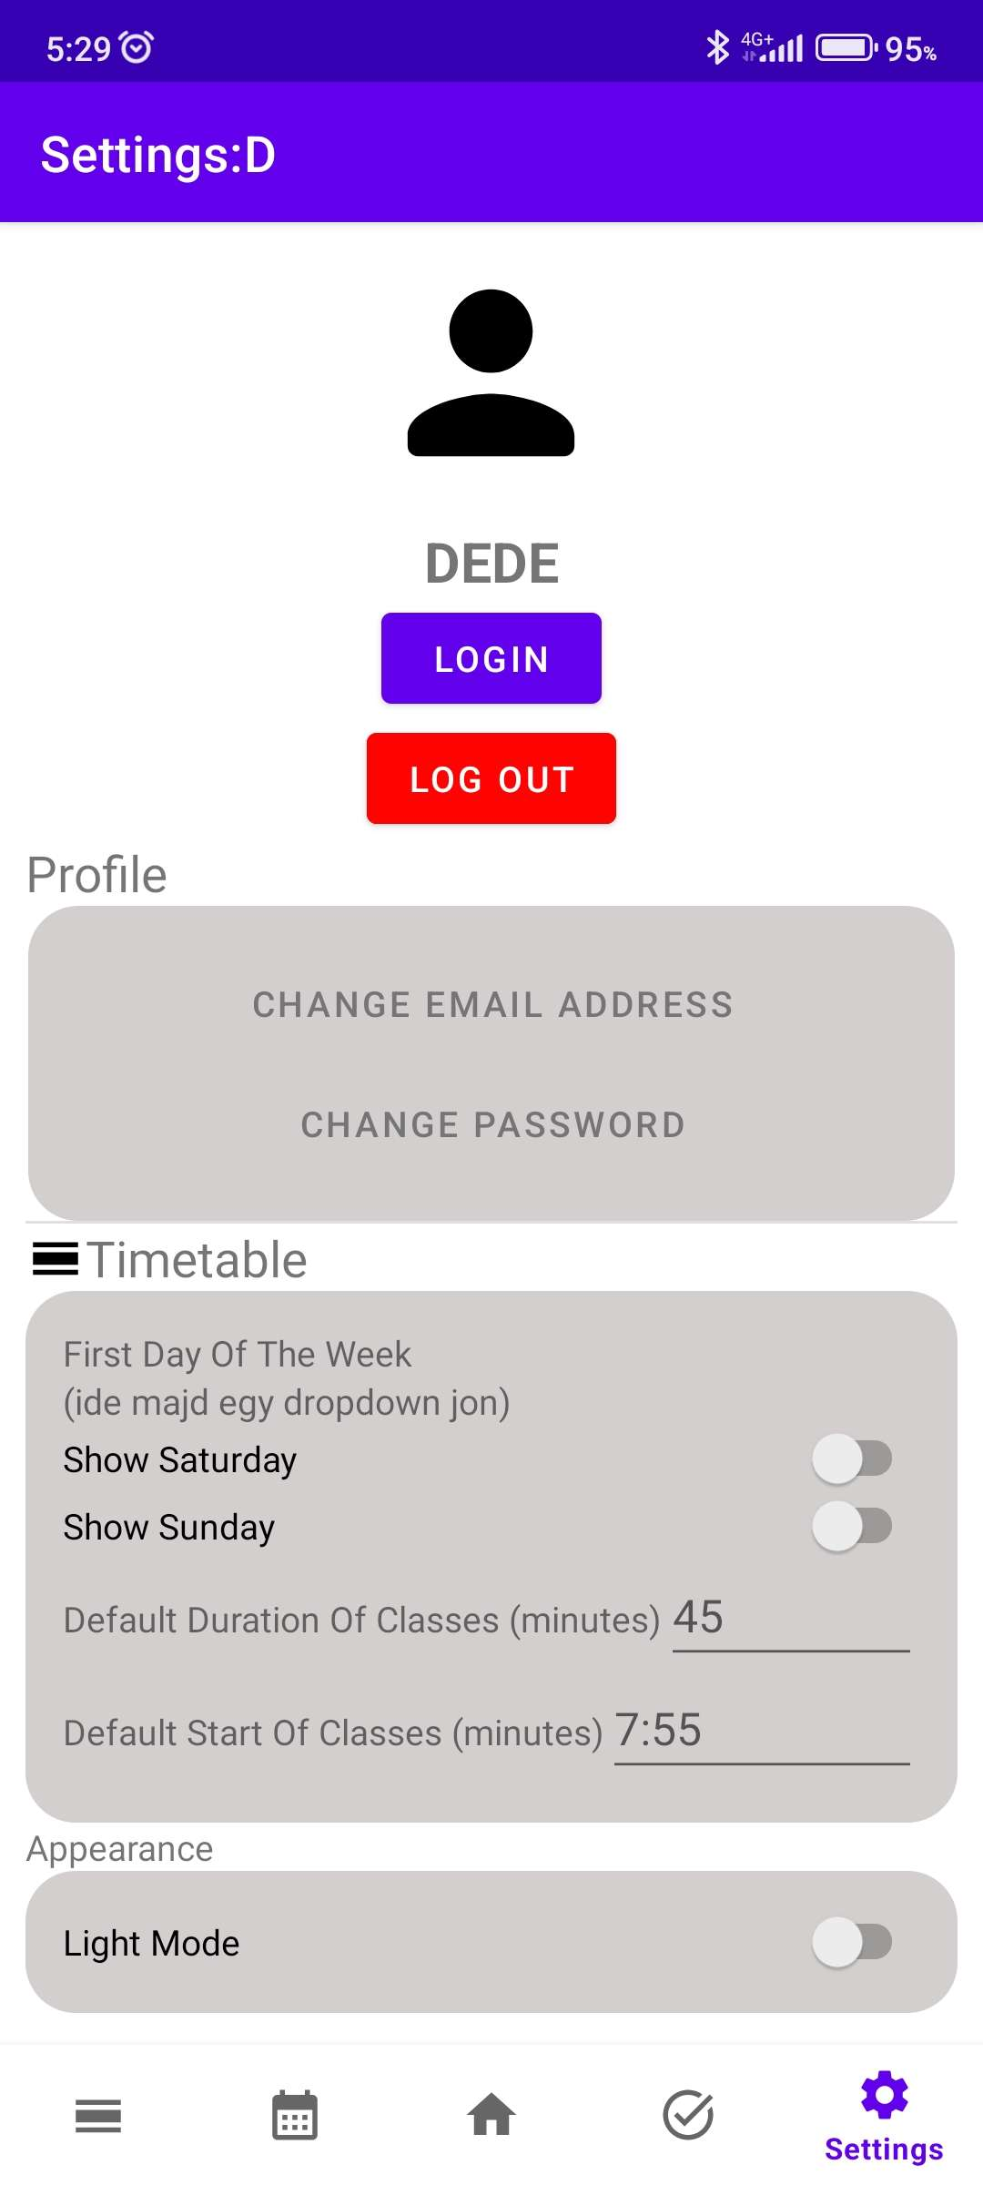
- „ a feledhetetlen siker útján”
Beállítások - Balázs
Kategóriák
Design alatt - UI
Username

Slide 12

- „ a feledhetetlen siker útján”
KRÉTA ADATBÁZIS FELHASZNÁLÁSA

Slide 13
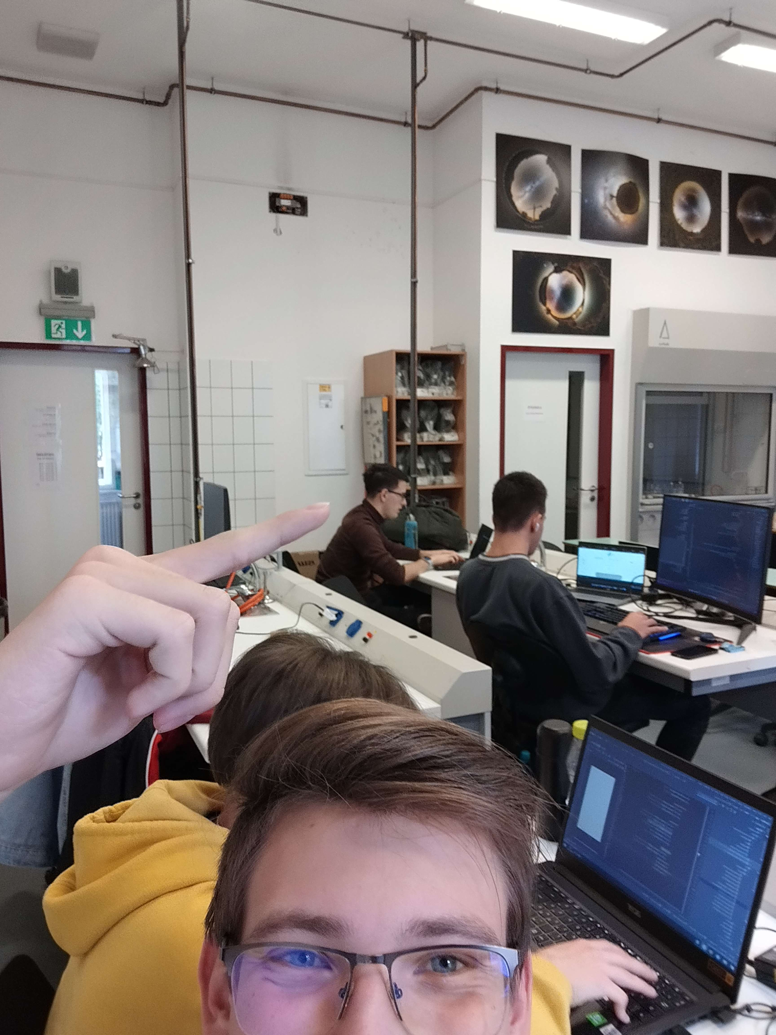
- „ a feledhetetlen siker útján”
SZEMÉLYES MEETING
MENTORUNKKAL
(2023. 11. 25)

Slide 14
Mit tervezünk a harmadik demóig? Avagy terveink januári workshopra
- „ a feledhetetlen siker útján”

Slide 15
Mit tervezünk a harmadik demóig? Avagy terveink januári workshopra
- „ a feledhetetlen siker útján”
Továbbfejlesztett design & funkciók
Kiadott alkalmazás
Webes felület (?)

Slide 16
Köszönjük A FIGYELMET!
Magyarcsik Dávid Nagy Balázs Levente Tóth Dávid Török Zsombor
2023.12.09 – Dusza Workshop

